Slide 1
Android测试点

Slide 2
本章大纲
功能测试
安装、卸载测试
在线升级测试
业务逻辑测试
异常与交互性测试
易用性测试
适配测试
客户端性能测试
电量与流量测试
内存泄漏测试
外网与场景测试

Slide 3
Android的功能测试点
安装\卸载（本机+第三方） App具体功能点
联网（默认的联网方式是什么？Wifi or Sim卡？网络切换是否有相应的提示说明？）
程序进入输入功能时，是否正常弹出键盘；键盘是否遮挡了应用需要输入内容的对话框
app切换测试（最小化、多个app切换， home和程序间多次切换 ）
关机、待机后app能否正常使用 返回上一级操作，退出程序后的提示
当离开测试应用一段时间后，在回到测试应用时不能丢失用户数据 衡屏竖屏切换时不能丢失用户数据
长按某一按钮是否会触发其他事件
注意PC端和APP的数据同步（比如某作者在PC端设置了禁止他人评论，那么在APP上也应该禁止）
如果在APP中内嵌了些超链接后，程序如何处理。如果调用设备的浏览器，能否正常切回到APP
各个页面间多次切换
权限的限制（拍照、语音、蓝牙）
互动分享：如果程序里面包括分享功能，那么检测点击分享的时候是否会正常给出分享提示，点击分享后所填写的分享内容是否正确
长时间开机且开app，看是否会出现异常情况
Notes:
联网（默认的联网方式是什么？Wifi or Sim卡？网络切换是否有相应的提示说明？飞行模式）提示“移动互联网环境会影响视频和音频的质量，会产生手机流量”
游戏，阅读，音乐，社交类
游戏：频繁点击的功能点
阅读：亮度的调整，滑屏，文字显示
电商购物类：大量的图片的显示，

Slide 4
安装、卸载测试
安装、卸载测试主要针对编译后源程序生成的APK安装文件
主要测试点有两个：
生成APK文件在真机上可以安装卸载
Android手机端的通用安装工具，如：豌豆荚及应用宝、91助手等工具可以正常安装及卸载程序。

Slide 5
在线升级测试
验证数字签名
升级后可以正常使用
在线跨版本升级
Notes:
由于APK文件有签名机制，因此如果之前的APK和现在APK的签名不一致，就会在你覆盖安装旧版软件的时候出现无法安装的情况。这时需要先卸载才能安装新版的软件
覆盖安装要确保数据库有字段更新的话，能正常更新，否则就容易导致app异常。

Slide 6
业务逻辑测试
业务逻辑测试：主要测试客户端业务能否正常完成，与服务器端的交互。
功能点测试：主要测试客户端是否正常使用
关联性测试：主要测试客户端与PC端的交互，客户端处理完成后，客户端与PC端的数据一致

Slide 7
异常测试
在断网、断电、服务器异常等情况下，客户端能否正常处理，保证数据的正确性。
使用应用时断网
断网时启动应用
使用应用时断电
服务器异常，客户端能否正常处理
Client端更新时断开了
Client端更新时Service端挂了

Slide 8
交互性测试
客户端作为手机特性测试，包含被打扰的情况，来电，来短信，低电量测试等
使用应用时对来电的处理
使用应用时对短信息的处理
使用应用时闹铃响起
使用应用时锁屏、解锁
待机、插拔数据线、耳机不会影响客户端
Notes:
阅读时，解评，书崩溃了

Slide 9
易用性测试
界面与交互性测试：符合android交互规范，符合用户使用习惯，操作方便简单，具有一致性。
可使用性：用户体验好，用户操作方便，用户使用错误率低。
Notes:
用户体验大于功能

Slide 10
适配测试
原因：各个厂商自定不同的android系统，更改资源，添加框架，设计UI。
测试要点：
覆盖主流厂商的机型，例如：小米，华为，锤子对市面上主流手机的支持。小米，华为的输入法。市场上主流的系统及厂家不同型号的支持。
Android版本的兼容性：5.0，5.1，6.0，7.0；测试计划中需要安排单独的时间用于Android不同系统的兼容性测试。
手机分辨率兼容性：客户端支持800*480，854*480，960*540，1280x720 ， 1920*1080， 2560*1440等。
手机不同尺寸的支持：4.0到6.0屏幕在UI显示有区别，要支持最大到最小
Notes:
手机用户数据，找出手机类型 top 10，选择主流的
解决的方式：TOP，云测试

Slide 11
适配测试的解决方案
自行购买设备进行验证
第三方云测试
整理不兼容的地方，分析代码，对技术能力的要求较高，前期需要花费大量的时间。
利用友盟等第三方统计平台获得应用对应的Top N机型进行重点测试

Slide 12
客户端性能测试
偏重于客户端CPU、MEM 、流量、电量以及客户端在不同网络环境下响应速度等等。
连续点击相同按钮（游戏类APP） 快速滑屏（游戏类APP）
长时间使用应用 当测试应用不处于活动状态时不能大量消耗系统的资源
耗电情况
备注：运行过程中需要查看内存和CPU的使用情况 （adb shell top）
大数据量的测试：主要在特点环境下，客户端一次性更新大量的数据，客户端能否正常处理，分为三种情况：
客户端第一次使用，更新大量数据
客户端在平时更新中，更新大量的数据
客户端已经在手机本地下载很多数据后，再次更新大量数据
Notes:
标题和摘要，分级加载，只load 标题，点击，再Load正文。了解背后的涉及思想
滑屏消耗系统内存
耗电情况可以与同类型的APP进行比较
adb shell top

Slide 13
电量与流量测试
手机的电量及流量测试主要是为了站在用户角度思考，毕竟电量、流量消耗比较大，会影响客户的使用感受。手机端电量使用率是和CPU使用率成正比的。
通用的范围， CPU使用率不能超过10%以上，流量不要超过10M以上。可以通过手机端监控软件获取数据。
Notes:
还可以通过代码打点

Slide 14
内存泄漏测试
Android的程序由Java编写，所以Android的内存管理与Java内存管理相似。程序员通过new为对象分配内存，所有对象在Java堆内存分配空间，对象的释放由垃圾回收器来完成的。
Android的虚拟机是基于寄存器的Dalvik，最大堆大小一般是16M，有的机器是24M。因此我们所能利用的内存空间使有限的，如果长期引用资源不释放就会引起内存泄漏。

Slide 15
外网与场景测试
外网测试主要现实模拟客户使用网络环境，检验客户端程序在实际网络环境中使用情况及进行业务操作。
外网测试主要覆盖在wifi\2G\3G\4G，net\wap、电信\移动\联通，所有可能的组合进行测试。
原则
尽可能全面覆盖用户的使用场景，测试用例中需要包含不同网络排列组合的各种可能
模拟信号被屏蔽时，客户端的影响
外部场景测试，在高山、丘陵、火车上等特殊环境下进行全面测试。

Slide 16
云测试（续）
Testin
http://www.testin.cn/
百度云mtc
http://mtc.baidu.com/
云测汇（性能测试）
http://www.yuncehui.cn/
阿里云测
http://mqc.aliyun.com/
腾讯云测
http://utest.qq.com/

Slide 17
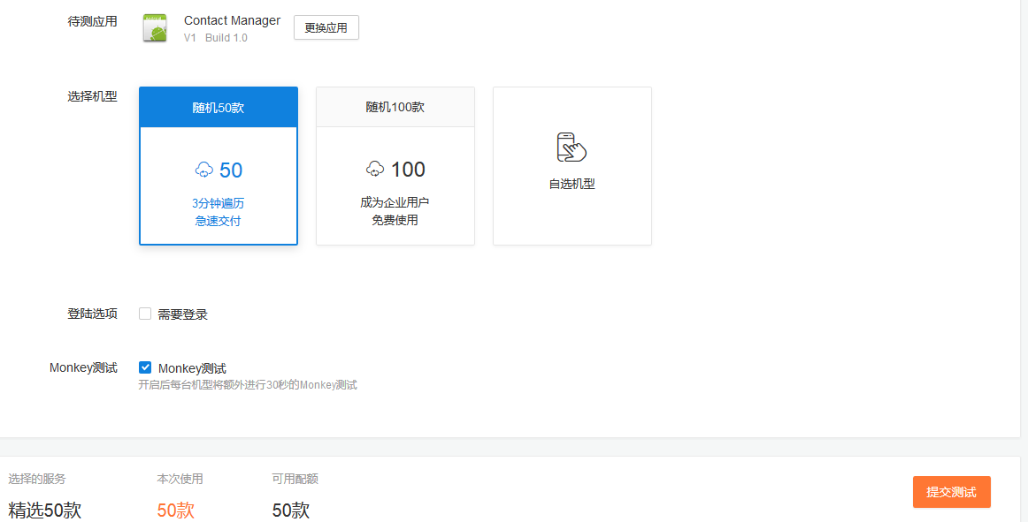
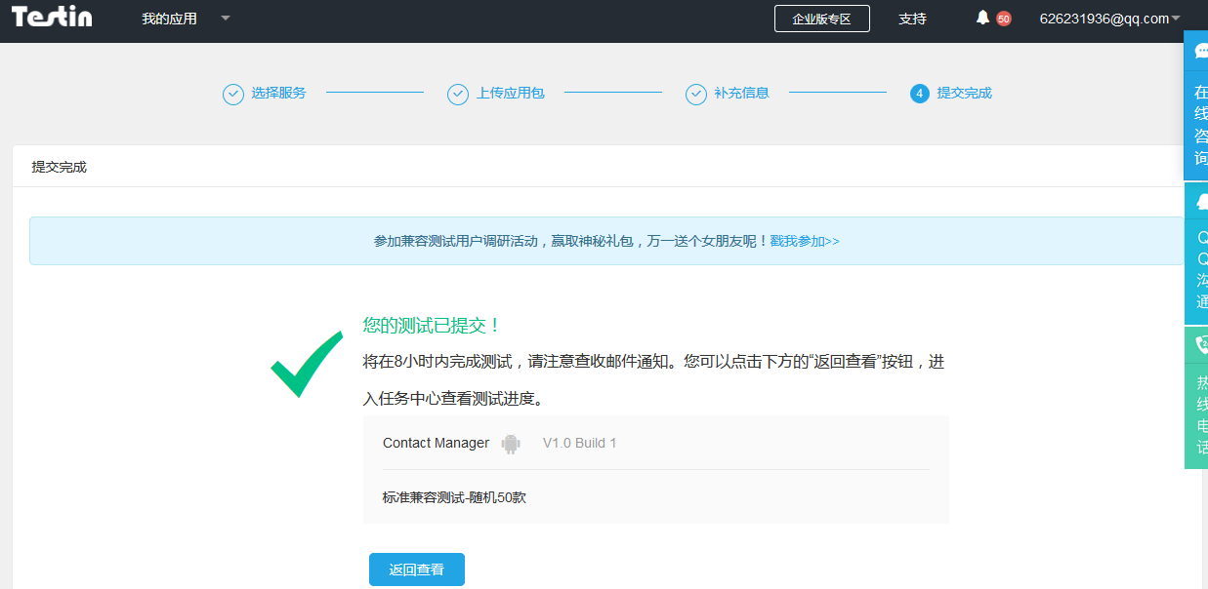
云测试（续）

